Slide 1
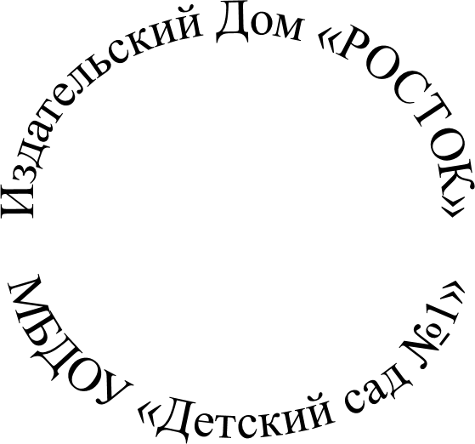
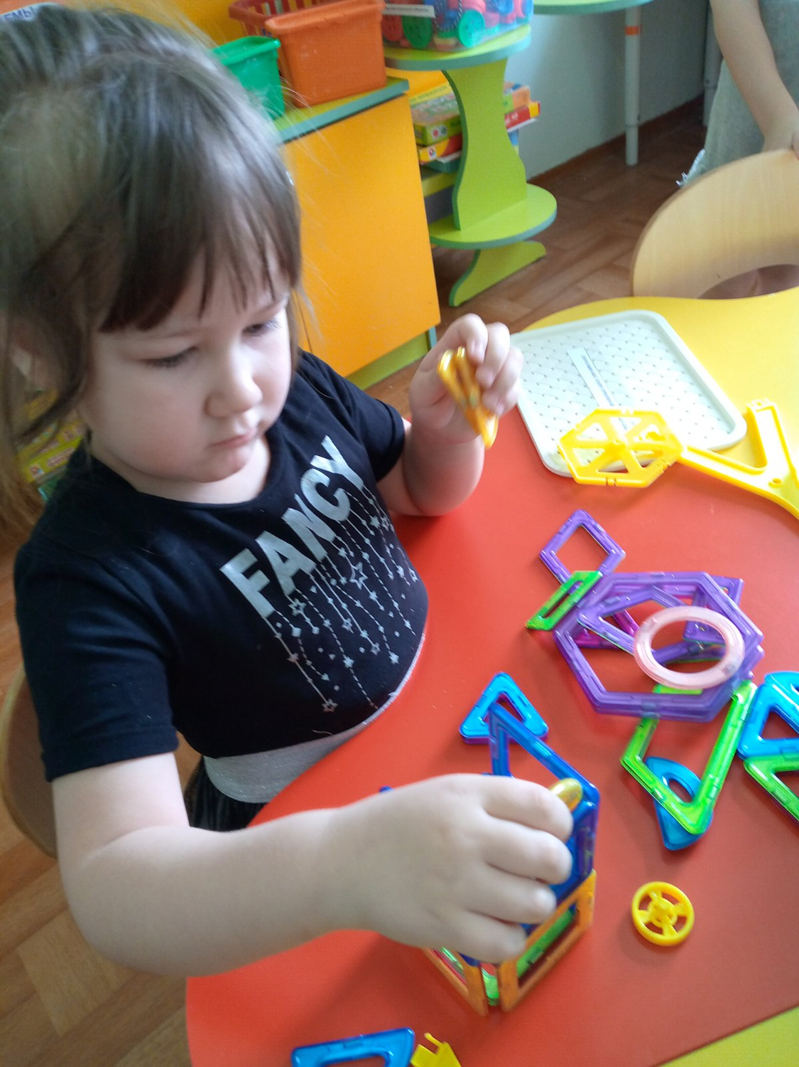
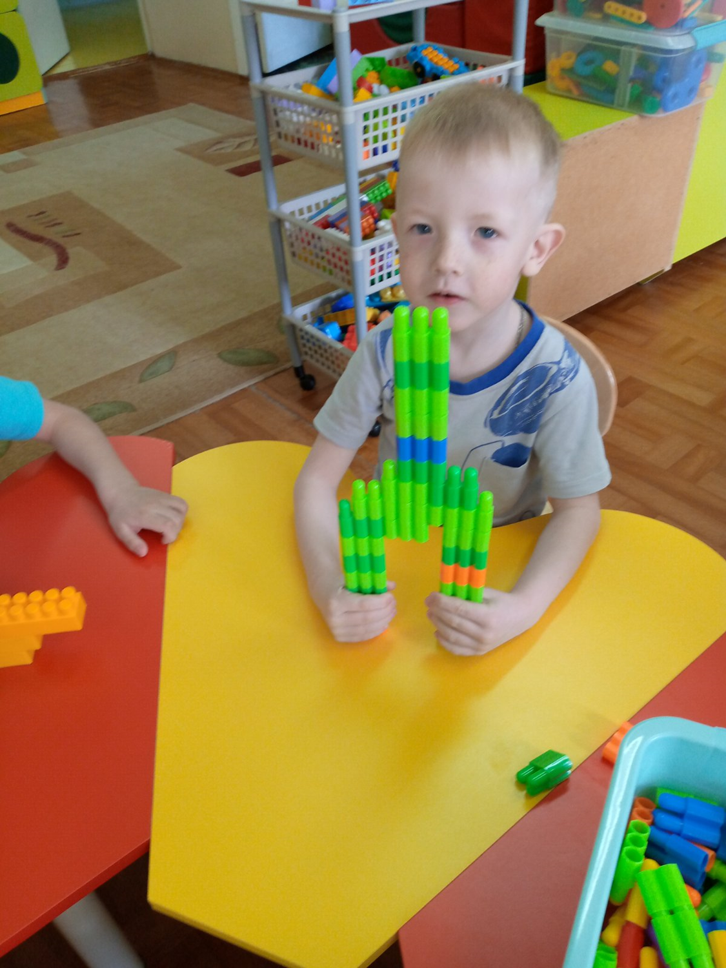
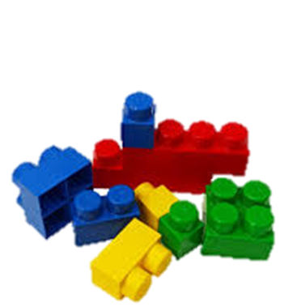
Росток
Информационно - познавательная газета о жизни, событиях, буднях и праздниках детского сада. Апрель 2023.
Тема номера: «Мастерить и строить любят малыши»
Растим
Одаренных
Сообразительных
Трудолюбивых
Очаровательных
Крепышей
Читайте в номере:
по 2 годовой задаче: развитие познавательных и творческих способностей дошкольников средствами конструирования

Slide 2
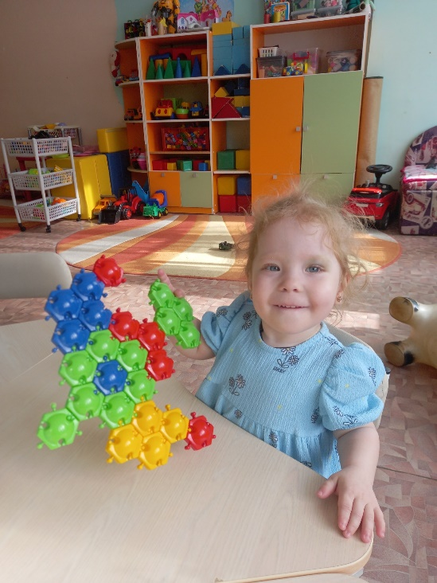
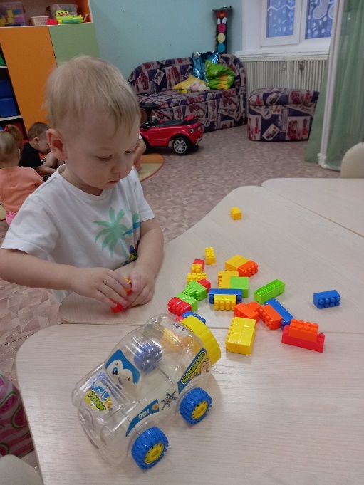
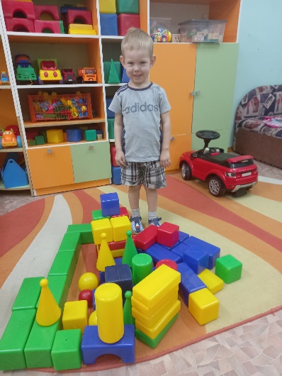
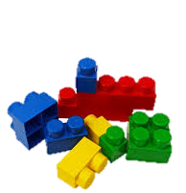
В гостях у малышей
Мастерить и строить любят малыши группы «Фантазёры»
«Желтые кубики – это песок, Кубик зеленый – весенний лесок, Синие кубики – это река. Кубиков много – река широка. Кубик на кубик – растут этажи: Учатся строить дома малыши». С. Приварская
Конструирование – одно из самых любимых детских занятий. Оно является не только увлекательным, но и полезным для малышей. Конструирование развивает творческие способности, познавательные интересы по средствам конструирования. Мы воспитатели организуем для ребят образовательные ситуации, занятия, включаются в образовательный процесс и родители «Гость группы». Приходила к нам мама Артура, Екатерина Витальевна, она вместе с ребятами простроила город из строительного материала.
Наши малыши очень любят играть конструкторами и строить разные постройки. Дети учатся правильно называть детали: кубик, кирпичик, пластина, шарик. К трем годам сооружения приобретают более интересный и сложный характер.

Slide 3
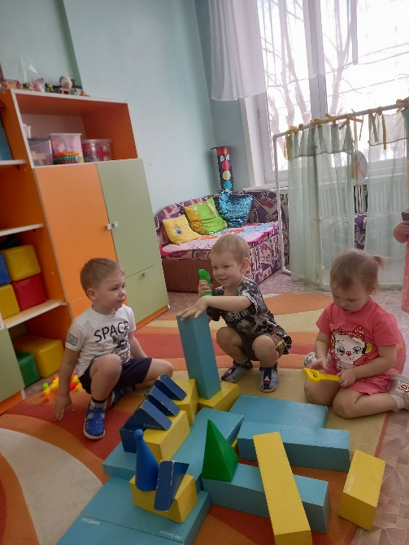
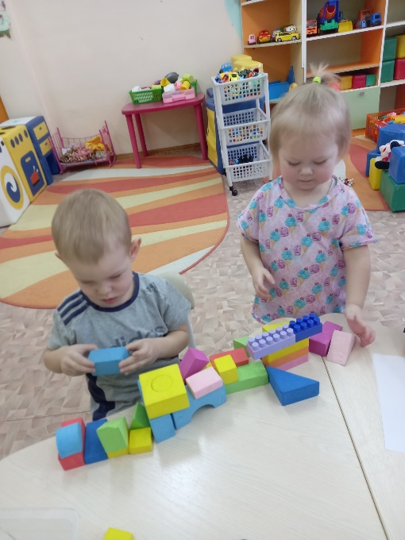
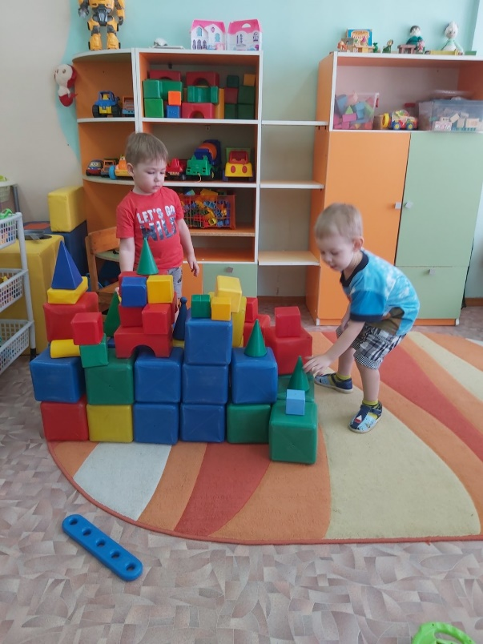
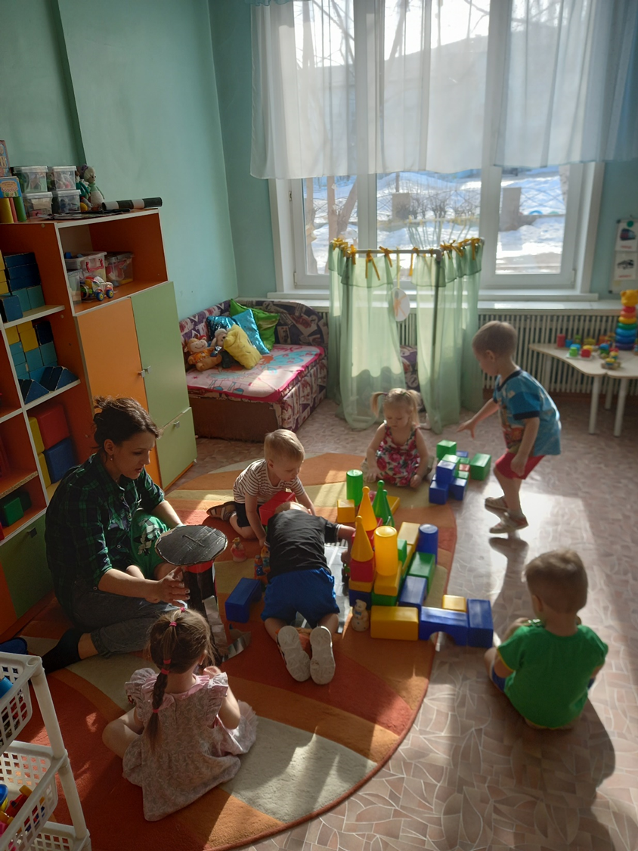
В гостях у малышей
Мастерить и строить любят малыши группы «Фантазёры»
Очень важно для малышей обыгрывать постройки используя игрушки (маленькие куколки, животные, машинки, деревья). Это вызывает у детей массу положительных эмоций. Также ребята играют в сюжетно – ролевые игры «Строители» (строят мосты, дорожки, крепости, дома). «Гараж» (сначала стоят гараж для машин, а затем машины
ремонтируют машины в гараже). «Мастерская мебели» (дети строят стулья и столы из кубиков для кукол). Играют в разные конструкторы «Лего», «Деревянный город», «Кузнецкая крепость» (пластмассовый конструктор) «Фетровый конструктор», «Пробковый конструктор», «Плоскостной конструктор», мозаика «Крабики».
Вот такие наши малыши творческие!

Slide 4
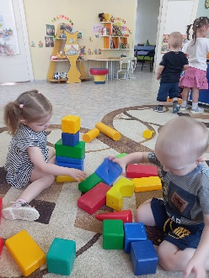
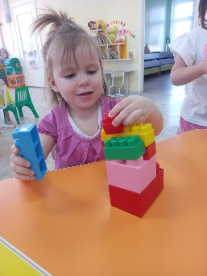
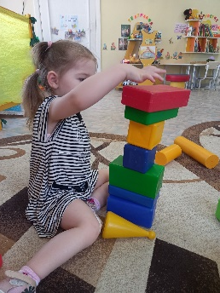
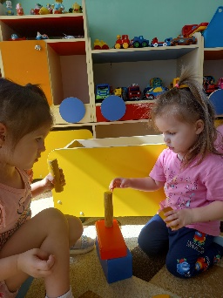
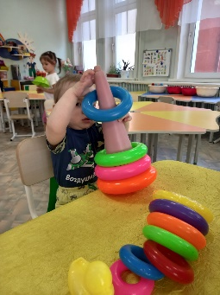
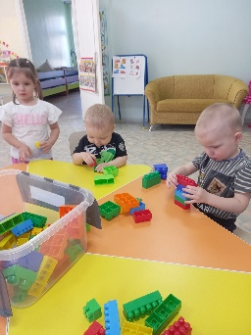
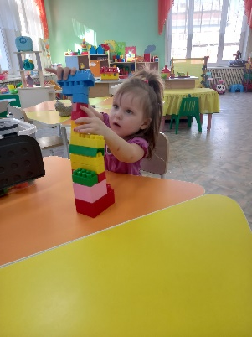
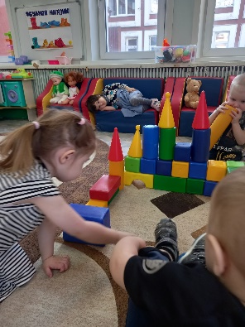
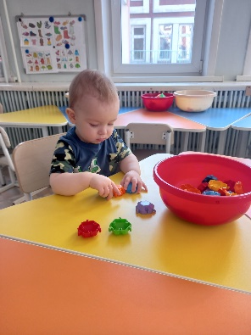
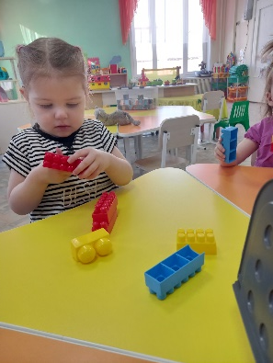
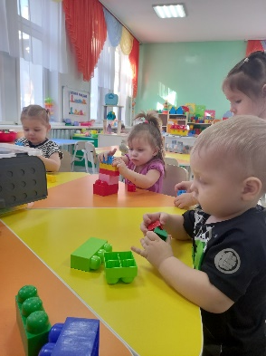
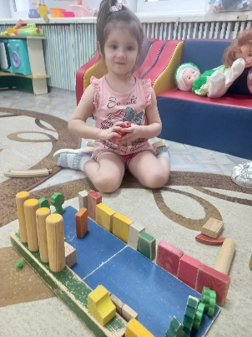
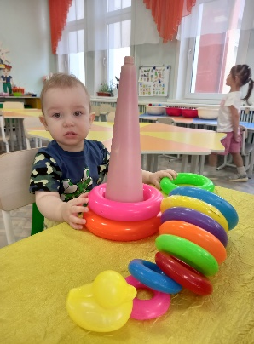
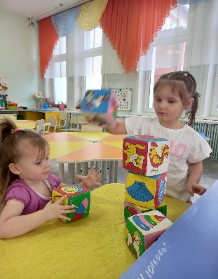
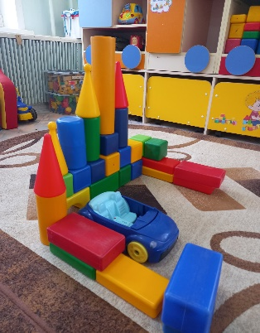
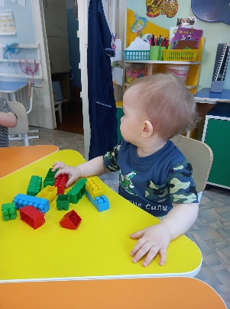
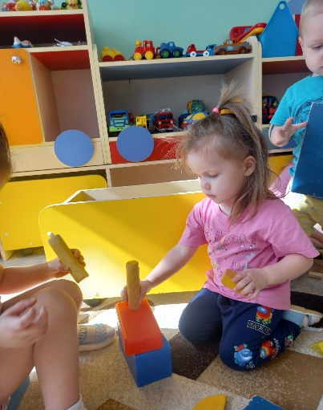
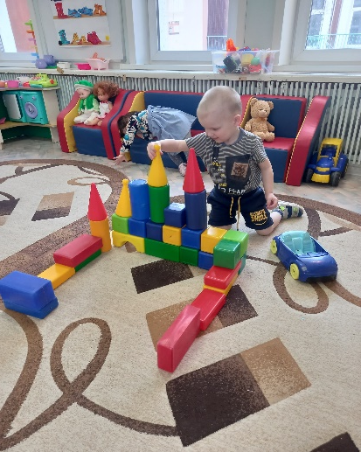
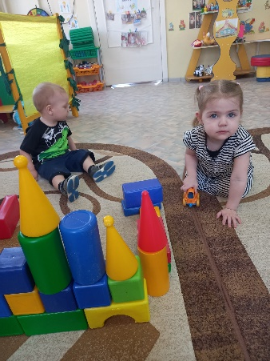
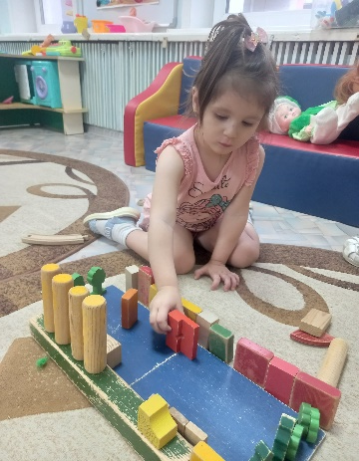
В гостях у малышей
Мастерить и строить любят малыши группы «Солнышко»
Детское конструирование тесно связано с игрой и является деятельностью, отвечающей интересам детей. Конструируя, ребёнок учится не только различать внешние качества предмета, у него развиваются познавательные и практические действия, сенсорное восприятие.
Наши малыши очень любят конструировать, а также любят демонстрировать свои постройки.. Сегодня, Максим и Гриша построили гараж для машин. А Лера выстроила высокую башню. Пока у Глеба проходит адаптация, он умело собирает пирамидки. А у Евы получился очень интересный город ,из деревянных кубиков. Все ребята любят заниматься конструированием.

Slide 5
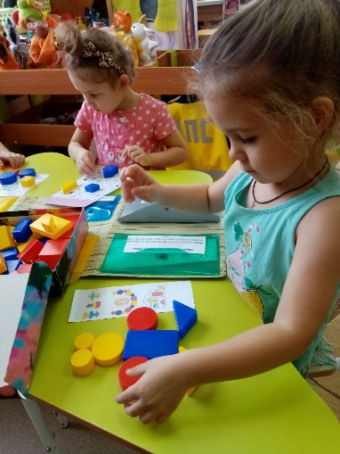
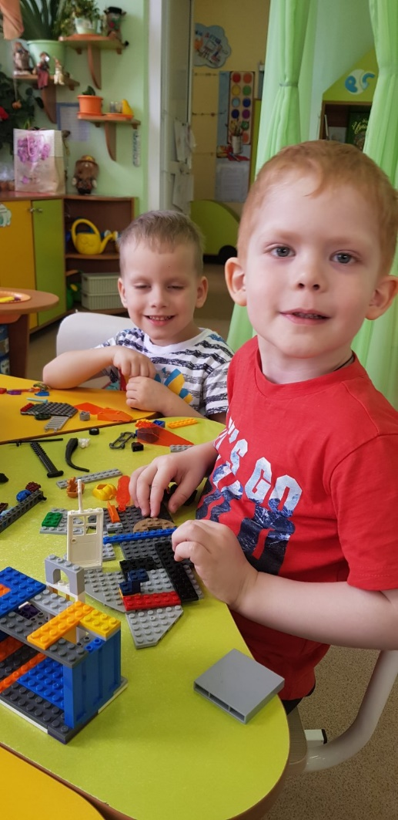
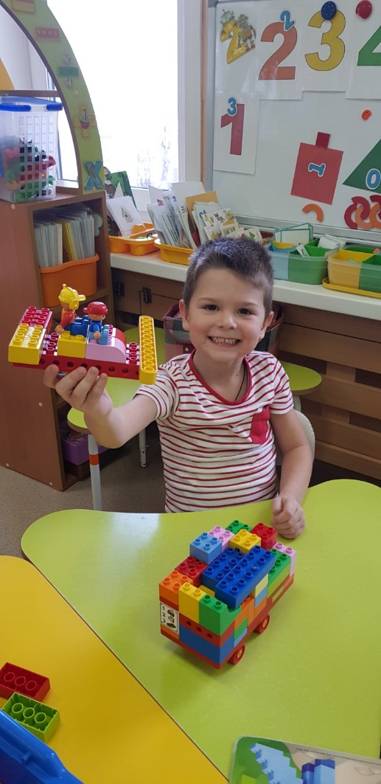
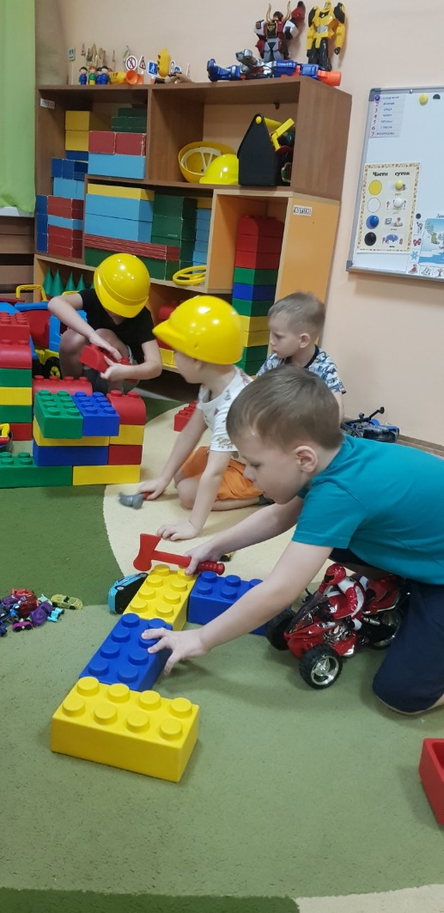
Вести группы «Акварельки»
Собирать конструктор – дело увлекательное!
«Думать легко, действовать трудно, а превратить мысль
в действие – самая трудная вещь на свете» (И.Гете)
Конструирование является практической деятельностью детей, направленной на получение определенного, заранее продуманного продукта. Детское конструирование тесно связано с игрой и является деятельностью, отвечающей потребностям и интересам ребёнка. Конструируя, он учится не только различать внешние качества предмета, но и форму, величину, строение, объём; в результате чего у него развиваются познавательные и практические действия. Так помимо зрительного восприятия качества предмета, образец практически разбирается на детали, а затем собирает их в модель.
Детское конструирование тесно связано с игрой. Игры раскрывают ребенку практическую целесообразность кон­струирования, в них закрепляются и совершенствуются умения и навыки, приобретенные в ходе непосредственно образовательной деятельности.
Под детским конструированием понимается деятельность, в которой дети создают из различных материалов (бумаги, картона, дерева, специальных строительных наборов и конструкторов) разнообразные игровые поделки (игрушки, постройки).

Slide 6
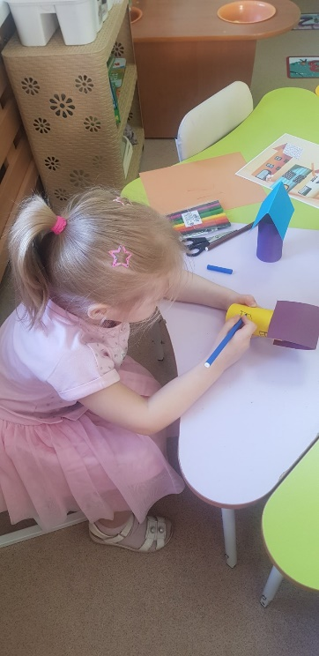
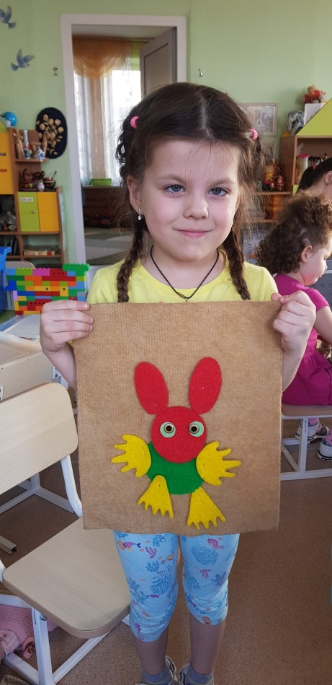
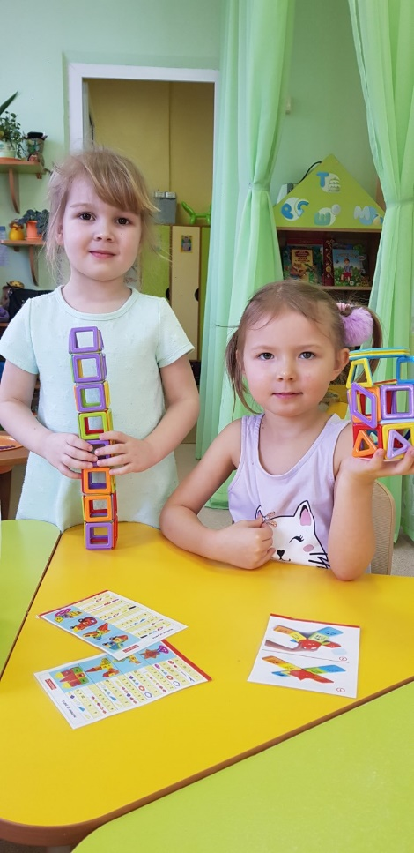
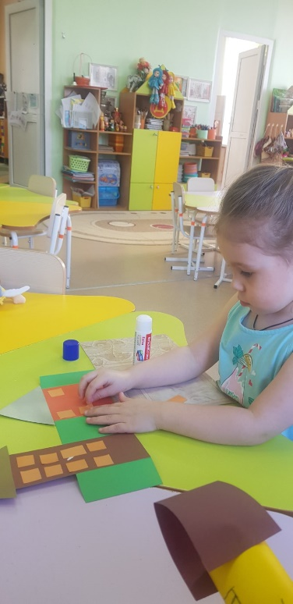
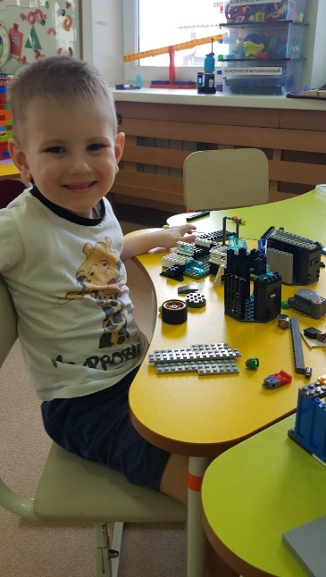
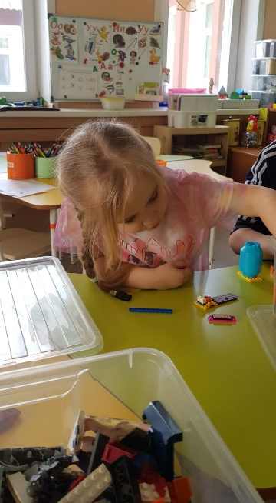
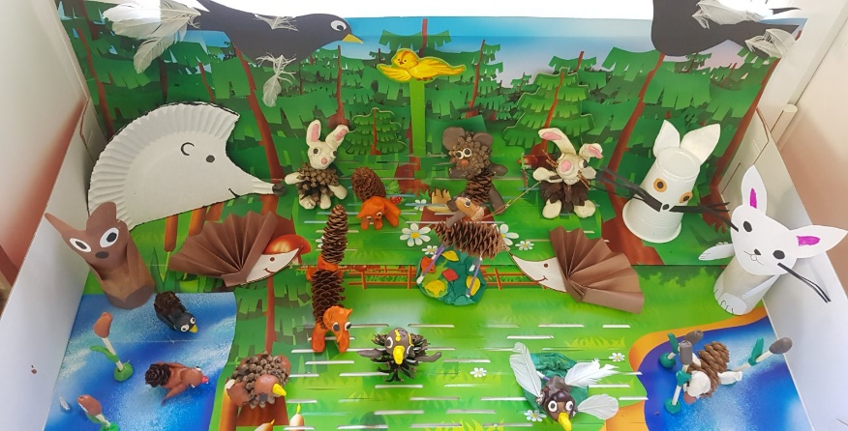
Вести группы «Акварельки»
Собирать конструктор – дело увлекательное!
Дети в нашей группе в свободной деятельности с интересом конструируют из строительного материала, из различного вида конструктора. Создают проделки из различного материала, такого как, бумага, пластилин, разнообразного природного материала, и используют их в своих играх, с большим удовольствием обыгрывают свои постройки различными мелкими игрушками. Даже самого неугомонного непоседу может заинтересовать конструктор, на котором он задерживает своё внимание надолго. А если дать детям задание, например, построить «Космическую базу» или «Замок для принцессы», то проявление детской фантазии у ребят просто не знает границ. Дети фантазируют и постройки получаются совершенно разные и необычные.
Собирать конструктор – дело увлекательное для ребят, благодаря которому в процессе игры с различными видами конструктора дети переживают всю гамму настроений и положительных эмоций!

Slide 7
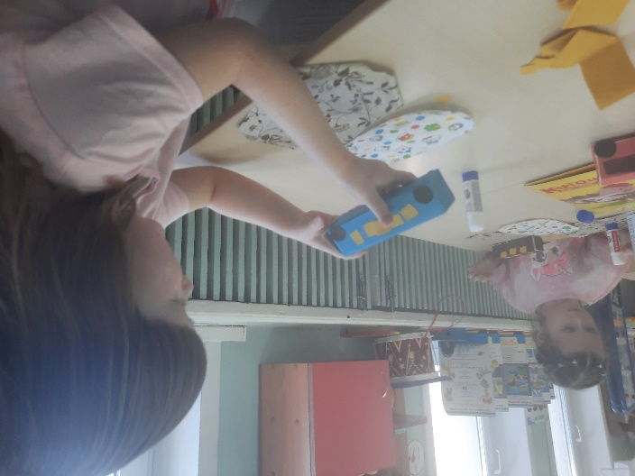
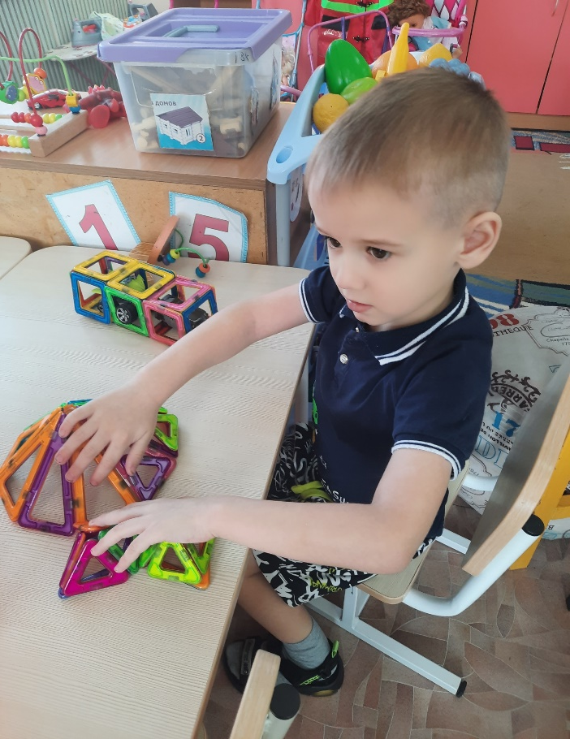
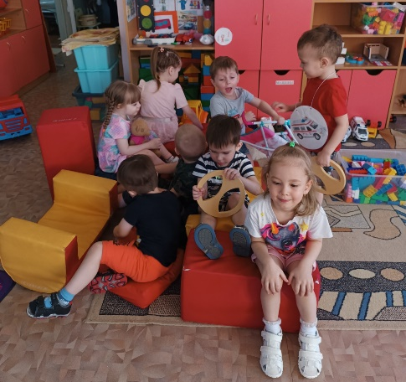
Вести группы «Букварята»
Мастерить и строить любят малыши
«Думать легко, действовать трудно, а превратить мысль
в действие – самая трудная вещь на свете» (И.Гете)
В рамках годовой задачи д/сада «Развитие творческих и познавательных способностей детей в конструктивной деятельности»
Мы педагоги создаем условия для развития предметно пространственной среды в группе , для конструктивной деятельности. Конструктивная деятельность — это практическая деятельность, направленная на получение определенного, заранее задуманного реального продукта, соответствующего его функциональному назначению. Конструирование обладает чрезвычайно широкими возможностями для умственного, нравственного, эстетического, трудового воспитания. Детский конструктор – это увлекательная и очень полезная игрушка для малыша. Она развивает мелкую моторику,.
усидчивость, внимание, память, образное мышление Все это помогает в дальнейшем формировать социально-эмоциональные навыки.
Развивая у ребят познавательные способности , педагоги направляют ребят на новые знания о сенсорных эталонах , из каких деталей необходимо сделать постройку и как они называются. В художественном конструировании учаться создавать художественные композиции с помощью схем, а также дополнять их различными элементами.
В самостоятельной деятельности ребята используют разные виды конструктора ( магнитный, лего, конструктор на липучках, болтовой, а также деревянный конструктор). Обыгрывают постройки различными игрушками (машинками , куколками, деревьями, животными). Также умеют пользоваться схемами , и модулями для построек.
Уважаемые родители, конструируйте вместе с ребятами дома , развивайте у детей познавательные и творческие способности.
Желаем вам творческих успехов!

Slide 8
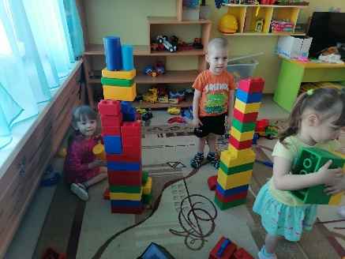
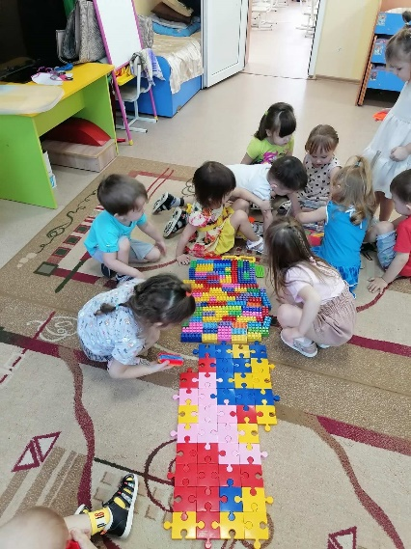
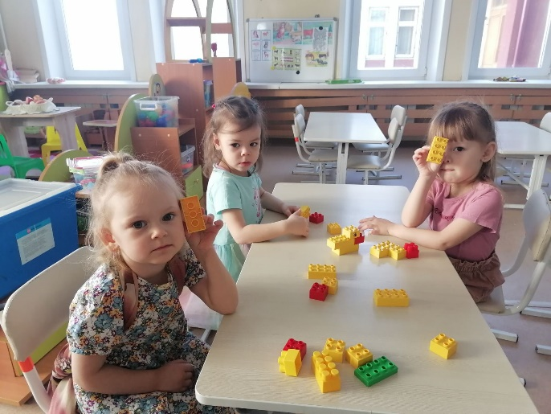
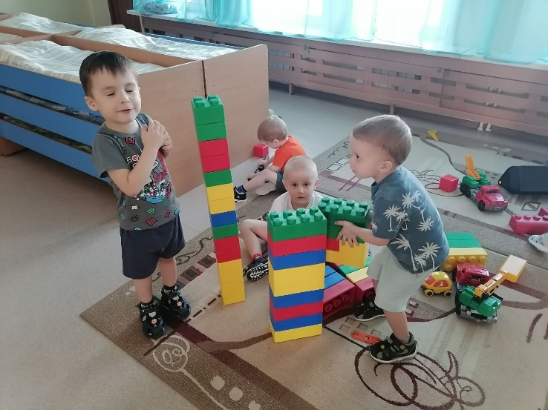
Вести группы «Веселая полянка»
Мастерить и строить любят малыши
Одним из наиболее естественных для ребенка и любимых им занятий, является конструирование, то есть создание из отдельных элементов чего-то целого.
Конструктивная деятельность очень важна для гармоничного развития дошкольника. Она совершенствует мелкую моторику — движения рук становятся быстрыми и ловкими. Создание построек и поделок формирует у ребёнка самостоятельность, стремление к достижению цели, креативность, воспитывает эстетические чувства. В процессе конструирования малыш получает важный опыт исследовательского поведения.
В нашей группе появились разнообразные виды конструктора в связи с этим конструированием мы стали заниматься больше. Детям очень нравится строить изобретать, что то новое иногда это выливается в сюжетно ролевую игру и в разнообразные виды деятельности. С помощью этого дети научились играть в группах договариваться и искать компромиссы. Многие научились строить по схеме без помощи взрослого. Особенно понравились детям большие мягкие модули, дети из него строят дом и играют в семью, больницу гараж, в котором ремонтируют машины. Иногда просто дурачатся и просто прыгают на нем или ходят, представляют как будто это препятствие.
Многие дети попросили своих родителей купить такой же как в саду конструктор и продолжают заниматься конструированием еще и дома.

Slide 9
Вести группы «Веселые человечки»
Мастерить и строить любят малыши
Виды конструирования, которые мы используем в работе с детьми нашей группы
.
1 Ребята конструируют из строительного материала. При помощи различных фигур геометрической формы (куб, призма, цилиндр и т.д.) выстраиваются самые простые строения башни, домики, гараж для машины, машина, ракета и т.д.
2. Конструирование из конструктора с различным типом соединения. Они могут быть деревянными, металлическими, пластмассовыми, но обязательно содержат крепление на винтах. Это расширяет возможности детской фантазии, позволяя создавать подвижные игрушки (экскаватор, подъемный кран и т.д.).
3. Конструирование из бумаги (глянцевой, плотной, картона и т. д.). Данный вид конструирования требует определенных навыков, поэтому мы начинаем им заниматься со второго полугодия средней группы. Ребенок должен уметь самостоятельно владеть ножницами, соединять детали и наклеивать их.
4. Конструирование из природного материала (семена, желуди, шишки, ветки и т. д.) Как правило, при работе с природным материалом используется пластилин, клей, картон и прочие дополнительные материалы. Данный вид конструирования в нашей группе помогает сформировать у детей художественное и эстетическое восприятие, учит видеть в малом красоту окружающего мира. Поделками детей мы украшаем группу и фойе детского сада.
5. Конструирование из бросового материала. В своей группе мы используем в работе нетрадиционное конструирование с использованием различного материала – это спичечные коробки, коробочки от киндеров, нитки, различные виды ткани для моделирования одежды плоскостным куклам, пуговицы и т.д. Детям очень нравится такой вид деятельности, они фантазируют, размышляют и получают большое удовольствие от своей работы. Данный вид конструирования мы используем при изготовлении поделок для родителей к празднику, декораций к театрализации, пособий к дидактическим играм.

Slide 10
Вести группы «Веселые человечки»
Мастерить и строить любят малыши
В своей работе с детьми мы включаем конструирование в различные виды деятельности: совместную и самостоятельную. Два раза в месяц конструирование проводится как непосредственно образовательная деятельность, которая включена в расписание занятий, и как часть занятия включается в познавательную деятельность по формированию элементарных математических способностей дошкольников. На занятиях по формированию элементарных математических способностей у детей развиваются следующие навыки и умения:
– знания о форме, величине, цвете;
– первоначальные измерительные умения (измерение длины, ширины, высоты постройки или предмета);
– ориентировка в пространстве.
В самостоятельной деятельности дети очень любят играть в настольные игры «Что могут счетные палочки», «Собери предмет из геометрических фигур», «Лего кубики», «Собери узор», «Построй башни из конструктора разной формы».
В нашей группе ведется активная работа с родителями по развитию конструктивной деятельности. С родителями проводятся консультации, беседы,. Наши родители принимали активное участие в пополнении развивающей среды по конструированию:
были приобретены разные виды конструкторов, ящики под конструкторы, различный бросовый и природный материал.
В заключении, хотелось бы отметить, что целенаправленное использование конструктивной деятельности с детьми дошкольного возраста способствует всестороннему развитию ребенка, формированию у него конструктивных способностей, развитию познавательной деятельности дошкольника. Ребенок ощутит себя маленьким творцом, который будет верить в себя и в свои силы!

Slide 11
Вести группы «Пчелки»
Мастерить и строить любят малыши
Занятия по конструированию являются мощнейшим стимулом развития внимания и памяти дошкольников, фантазии и воображения, логического и абстрактного мышления, творческой активности и дружелюбия. В нашей группе ребята очень любят играть с конструктором, они самостоятельно могут построить различные постройки, подбирают материал для обыгрывания и далее все это переходит в сюжетно-ролевую игру. Сюжетное обыгрывание позволяет детям проверить прочность постройки, оценить её аккуратность, устойчивость, функциональность. Также очень любят ребята конструировать из бросового материала. Например, по теме: «Космос» ребята сделали космических пчелок и соорудили для них
аттракционы. Здесь пригодились и коробки, капсулы от киндеров, проволока, крышки. Получилась очень интересная планета с космическими жителями. Сами дети нарисовали правила по работе с конструктором, схемы различных сооружений, которые они используют для своих построек.

Slide 12
Вести группы «Светлячки»
Развитие конструктивных навыков у детей подготовительной группы.
Работа по второй годовой задаче.
Труд детей в детском саду многообразен. Это позволяет поддерживать у них интерес к деятельности, осуществлять их всестороннее восприятие. Одним из основных видов является конструирование и ручной труд. Конструктивная деятельность ребенка - достаточно сложный процесс: ребенок не только практически действует руками и воспринимает возводимую постройку, но и обязательно при этом мыслит. Это одна из самых интересных видов деятельности для детей дошкольного возраста: она глубоко волнует ребенка, вызывает положительные эмоции.
Обучение детей конструированию имеет
большое значение в подготовке детей к успешному обучению в школе. Конструктивная деятельность развивает умение тесно связывать приобретённые знания с их использованием.
Для успешного развития конструктивных навыков детей в группе организована развивающая среда для конструктивной деятельности. Мелкий и крупный строительный материал, настольные, дидактические игры, различные виды конструкторов, подобран природный материал. Конструктивная деятельность детей встречается в непосредственно – образовательной деятельности – это и ФЭМП, лепка, аппликация, конструирование грамота
Игры детей с конструктором – это их самое любимое занятие. В ходе игр с «Конструкторами» у детей развивается пространственное, математическое мышление, способность к экспериментированию и изобретательству. С помощью такой работы, доступной ребенку, можно научить его прогнозировать, предвидеть, представлять, как изменится поделка-постройка, если ее переделать по-другому, добавить новые элементы.
При взаимодействии с родителями использовались разные формы работы: консультации, папки – передвижки, выставки, изготовление поделок.
В подготовительной группе наиболее важной задачей является подготовка детей к школе. Для детей этого возраста конструирование является одним из интересных занятий. У них уже есть опыт в познании окружающей действительности, осознанное отношение к технике, к архитектурным памятникам. Они уже в состоянии дать элементарную эстетическую оценку различным сооружениям, предметам архитектуры.
Педагоги группы ставят перед собой задачу поддержать и развить интерес детей к конструированию, открытиям, созданию чего-либо своими руками, стремление познать окружающий мир, активизировать мыслительную деятельность детей средствами конструирования.

Slide 13
Вести группы «Байкалята»
Мастерить и строить любят малыши
Игровое пространство для ребенка играет большую роль. Порой оно включает все, что есть у него под рукой: посуда, мебель, диванные подушки, коробки и многое другое. Именно поэтому одним из наиболее естественных для ребенка и любимых им занятий в группе, является конструирование. Важно создать комфортные условия для этой деятельности. Лего, пазлы, различные виды конструкторов из пластмассы,
дерева, металла и ткани, готовые к ним схемы и разнообразный природный материал успешно пользуются детьми для творчества. Следует отметить, что одни дети предпочитают пользоваться конструкторами, другие охотно мастерят из бросового материала. Создание из элементов чего – то целого, что мы называем конструированием, обеспечивает развитие моторики и мыслительной деятельности ребенка.

Slide 14
Советуют специалисты
Нестандартное оборудование для детей обучению плаванию»
Плавать – это еще огромное удовольствие.
В нашем детском саду занятия в бассейне дети любят больше всего, но многие все же бояться воды. Плаванием дети могут заниматься с родителями в ванной, в открытых водоемах, с использование нестандартного оборудования. И чтоб преодолеть детский страх перед водой, мы, конечно же, играем. Для этого отлично подходит нестандартное оборудование, которое вызывает у ребенка большой интерес к занятиям по плаванию.
Такое оборудование вызывает у детей особый интерес к занятию, повышает их двигательную активность, развивает творческий потенциал. Все занятия основаны на использовании подвижных и тематических игр и игровых упражнений, что способствует развитию образного мышления, создаёт хорошее настроение, положительно влияет на последующую деятельность.
Многообразен и непредсказуем мир вещей, способных обрести вторую жизнь благодаря творчеству, выдумке и умелым рукам. Можно использовать для реализации своих фантазий бросовый материал, предметы, которые привлекли нас необычными формами: футляры от «киндер-сюрпризов», пластиковые бутылочки, а также всевозможные упаковки, резиновые пробки, фломастеры, крышки от пластмассовых бутылок, поролон, различную ткань и т.д. Эти, бесполезные на первый взгляд, предметы превратились в забавные игрушки и пособия для выполнения различных спортивных упражнений и игр.
Использование нестандартного оборудования и инвентаря на занятиях позволяет заинтересовать дошкольников занятиями в бассейне.
Игра «Водный вид спорта»
Цель: формировать у детей интерес к плаванию.
Задачи:
1. Закреплять умения выполнять движения по изображению.
2. Упражнять в ориентировке по отношению к самому себе.
3. Способствовать творчеству.
Материал: куб с изображением водными видами спорта (знакомые детям).
Правила: играют 1-6 человек. Ведущий кидает куб с изображением водным видом спорта, показывает детям. Участники называют водный вид спорта и выполняют его. Все играющие повторяют движение.

Slide 15
Советуют специалисты
Нестандартное оборудование для детей обучению плаванию»
Игра «Плавающий кораблик»
Цель: Приучить детей быстро ориентироваться в чаше бассейна.
Задачи:
1. Закреплять умения передвигаться в воде,
преодолевать её сопротивление.
2. Развивать координацию движений, ловкость.
Материал: кораблики из пластмассовых бутылок.
Правила: Дети находятся у бортика с одной стороны бассейна. Инструктор пускает кораблики и предлагает:
Поймать кораблик
Собрать кораблики
Делать глубокий вдох на поверхности и сильный выдох на кораблик.
Нельзя: толкать друг друга
Можно: ловить только один кораблик
Игра «Гусеница»
Цель: Формировать умения и навыки в координации движений.
Задачи:
1. Развивать ловкость, координацию движений.
2. Формировать навык перешагивания препятствий, ныряния, подползания.
Материал: на выбранную длину нити нанизываются пустые «киндеры» и по краям присоединяются 2 крепления.
Правила: верёвочку-гусеницу можно натянуть в длину бассейна или поперёк, в зависимости от поставленной задачи. По команде ребёнок идёт и перешагивает через верёвочку, руки на пояс (стоя к ней боком, стоя к ней лицом или спиной). Также можно прыгать через верёвочку, нырять и выполнять упражнения, подползая под неё.
Игра «Подводные прищепки»
Цель: формировать умения нырять под воду, отыскивая прищепки.
Задачи:
1. Упражнять детей в погружении в воду с головой.
2. Приучать опускать руки глубоко в воду.
Материал: прозрачные ёмкости, с цветными полосами; набор цветных прищепок.
Правила: Дети выполняют указания инструктора. Каждый ребёнок погружается с головой в воду, доставая со дна бассейна прищепку и прикрепляет на ёмкость определённого ц

Slide 16
Страничка психолога
Что делать, если ребенок не умеет проигрывать?
Без техники немыслима жизнь современной семьи. Безусловно, родители и дети очень любят проводить свободное время у телевизора. Бывает так, что дошколенок требует у взрослых включить мультфильмы. Нет смысла ребенку полностью запрещать смотреть телевизор, да и вряд ли это получится.
Поэтому, наверное, лучше сократить время пребывания ребенка перед телевизором. Детям с 5 до 7 лет рекомендуется проводить перед экраном от 25 до 40 минут в день. Объясните малышу, что если он будет проводить больше времени, смотря телевизор, то это может принести ему вред: могут заболеть глазки, ему трудно будет заснуть ночью…
Честно говоря, изначально ребенок не хочет смотреть телевизор часами напролет. Часто в привязанности ребенка к телевизору виноваты родители, которые оставляют его один на один с «теле-няней». Так им удобнее. Ребенок смотрит телевизор, а они в это время занимаются своими делами. Поэтому, если у вас происходит так же, вам срочно стоит пересмотреть свою привычку.
Помните о том, что вы являетесь примером для своего ребенка. Если родители часами сидят перед телевизором, то и ребенок будет стремиться делать то же самое. А это значит, что если вы хотите наладить правильное общение ребенка с телевизором, то вам стоит начать с себя!
Что еще вы можете сделать?
Не стоит использовать телевизор в качестве поощрения. Уберите телевизор из детской комнаты. Установите правило и следите за его выполнением. Ребенок должен четко знать, сколько времени ему разрешено смотреть телевизор. Предоставляйте ему возможность выбора: «Ты посмотришь сегодня сказку про Золушку или мультфильм о рыбке?»
Сделайте жизнь малыша насыщенней и интересней. Больше играйте с ним, гуляйте, читайте ему, рассказывайте истории. Не давайте ему скучать в одиночестве. Если ничего не помогает, то можно временно пойти на крайние меры: отключить телевизор, а ребенку сказать, что он устал и ему нужно время, чтобы отдохнуть.
Выпуск подготовили: редактор Епишина А.В. – педагог-психолог; воспитатели: Щербинина С.М., Ливар О.И., Кучеренко Е.П., Шаманова С.К., Козырева О.Ю., Бучнева А.Ю., Денисова А.Р., Антонова Н.В., Кнапова В.В., Милостных Ю.А., Андреева И.Е., Асафова Л.С., Бобылева Е.М., Пестрецова О.Г., Лапунова Е.А., Лобанова И.А., Евсеева Н.В.,Луканина Т.Л. Зонова Н.П., Лаврова Е.В.; Музыкальные руководители : Харитонова И.В., Конопелько Е.М.; инструкторы по физической культуре: Литвинова Л.К., Бугакова О.Н.

